Slide 1
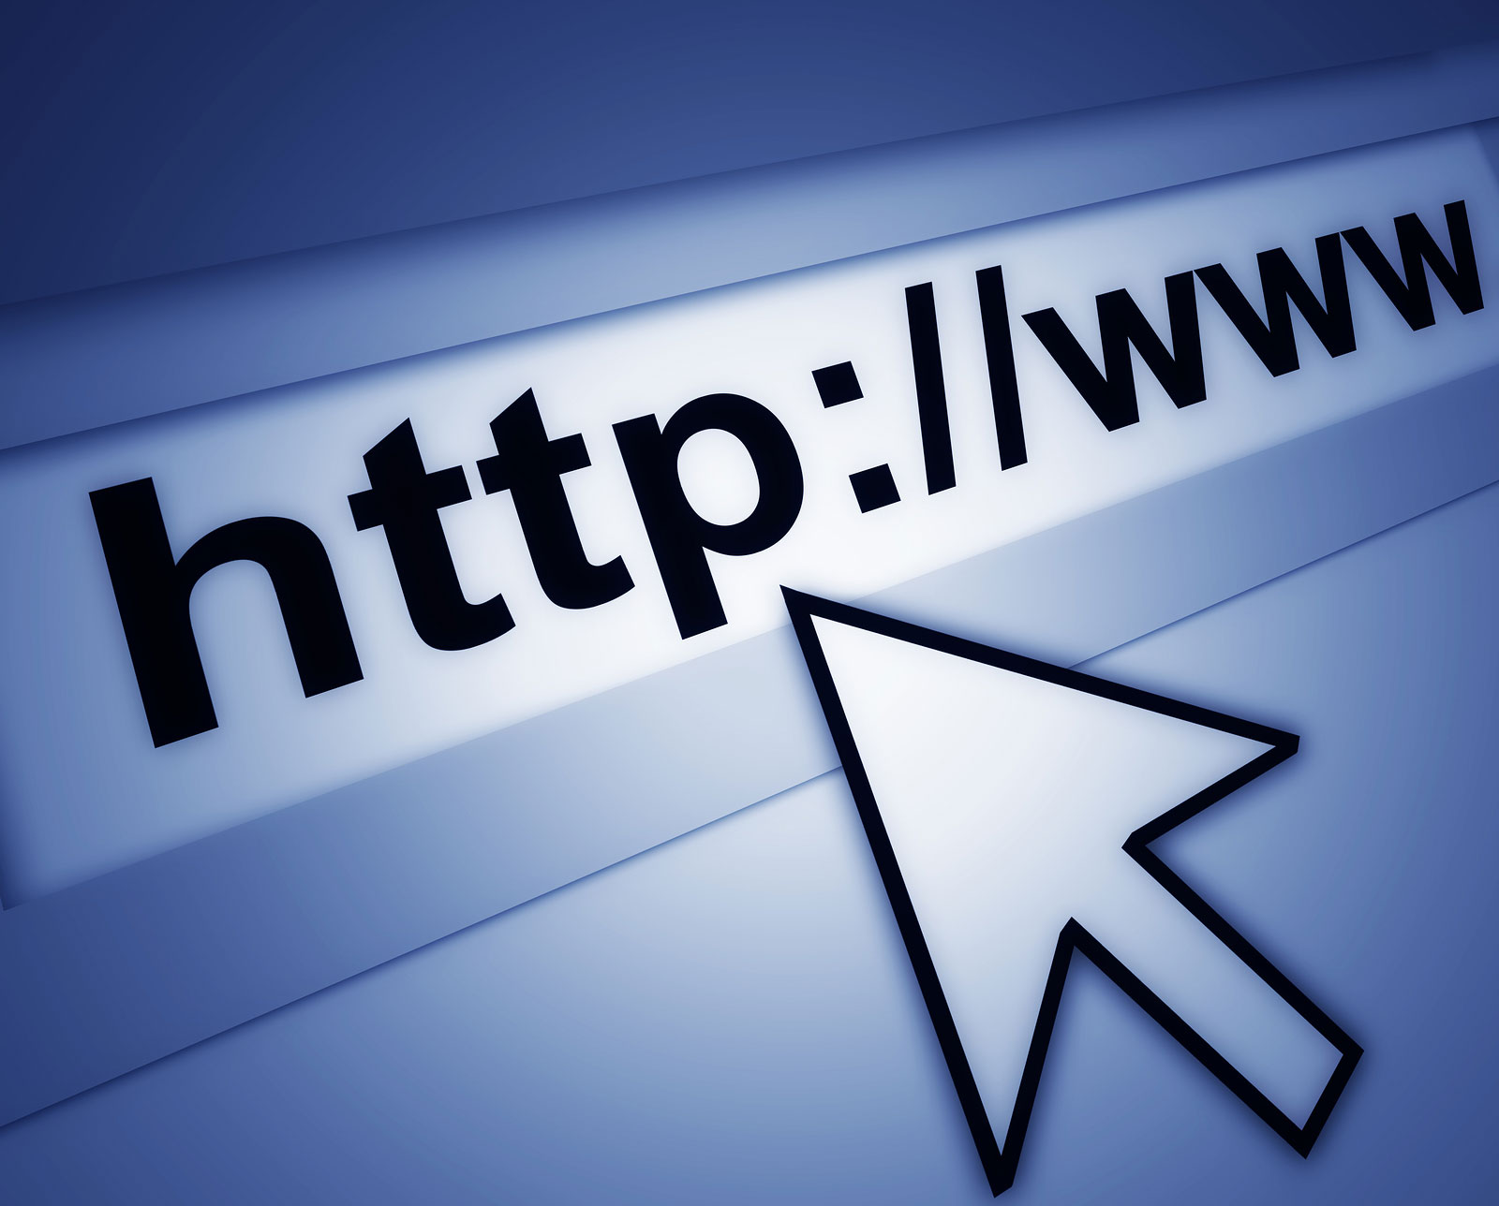
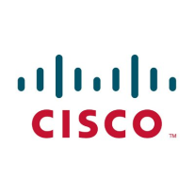
Workshop Cisco Basis netwerken
Future In Mobility

Slide 2
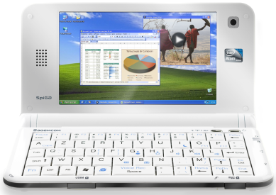
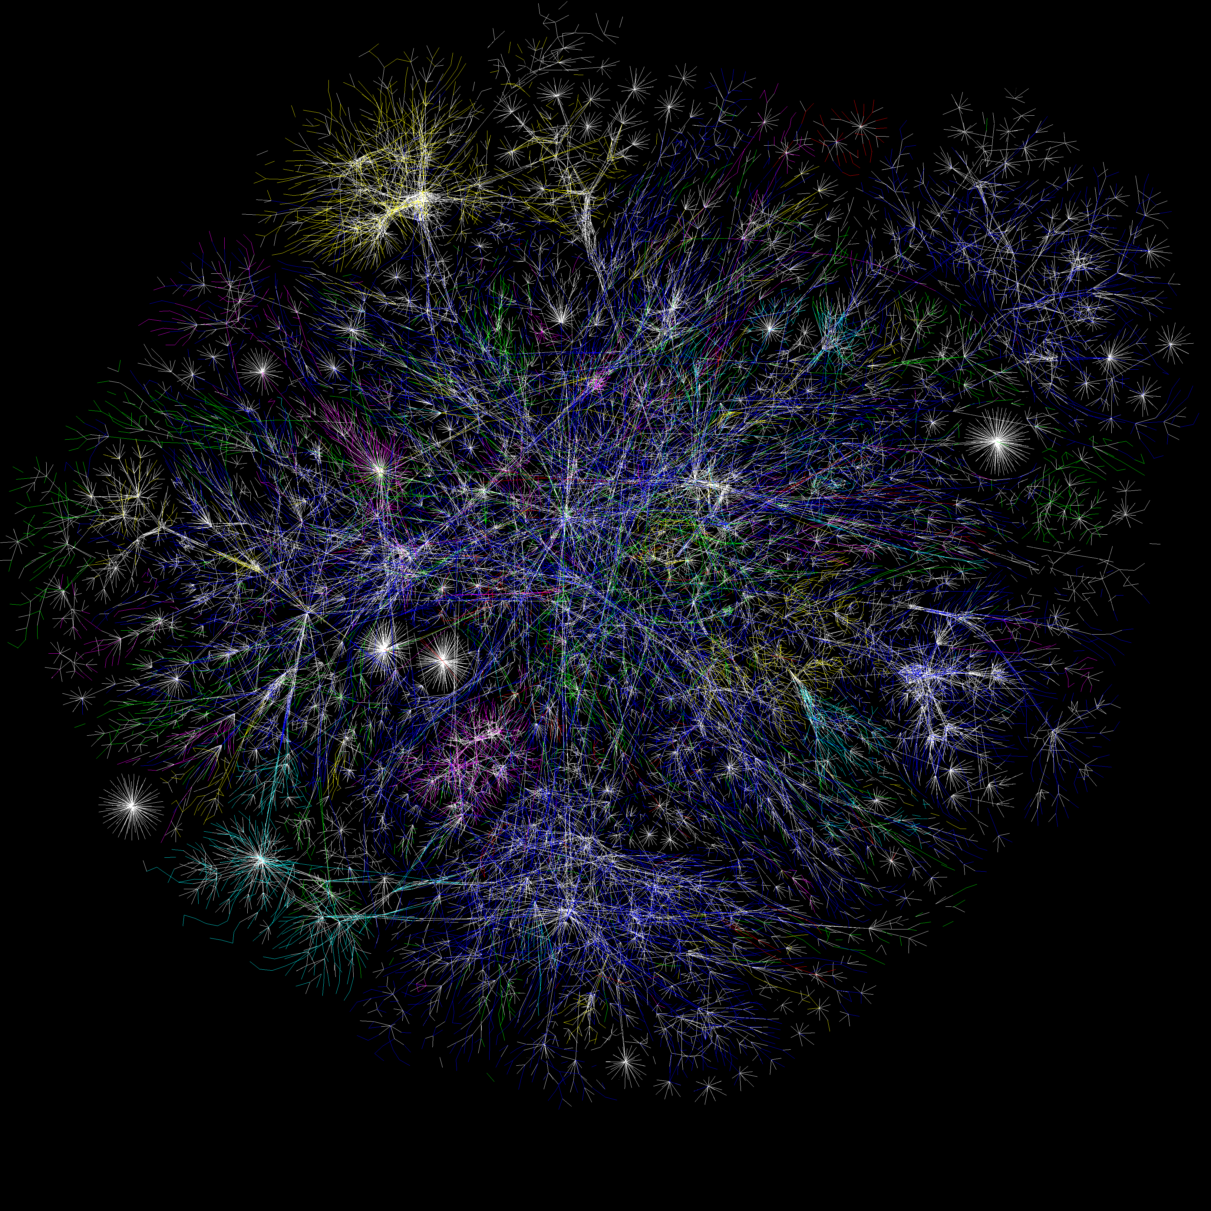
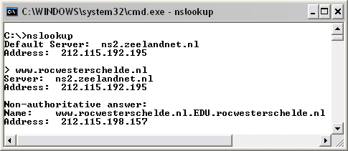
Ping www.zeeland.nl
Het Internet
Elke lijn gaat naar een publiek TCP/IP netwerkadres

Slide 3
Inhoud TCP/IP workshop
Wat is een TCP/IP4 adres?
TCP/IP4 adressen & domeinen
Het achterhalen van domein ip-adressen & eigenaren
Het herkennen van klasse A, B, en C TCP/IP4 adressen
Het OSI model en pakket verzending
De zeven lagen van het OSI model
Verschillende Netwerktypes: Bus, Ster, Ring, Maas & Hybride netwerken

Slide 4
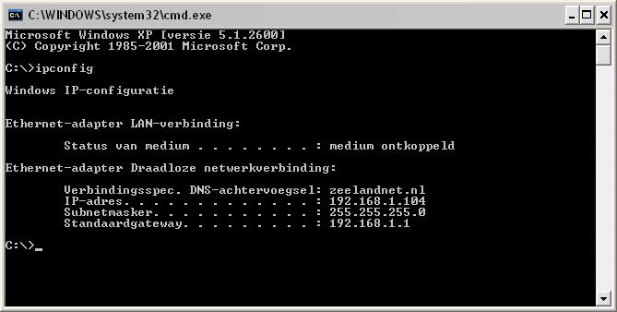
Wat is een TCP/IP4 adres?
Elke node (computer, printer, router) in een TCP/IP netwerk heeft een unieke identificatie nodig.
Een IP adres is een uniek 32bits adres.
Je kan het vergelijken met een huisadres dat alle gegevens bevat om het adres te vinden: land, stad, straat en huisnummer.
Een IP adres is een gestandaardiseerd adres volgens afspraken van het TCP/IP protocol.

Slide 5
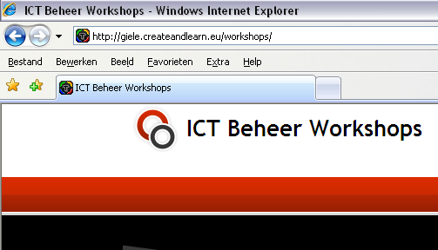
TCP/IP & (Web)Domeinen
Een domein is een unieke naamruimte welke een TCP/IP 4 (en toekomstig IP6) adres vertegenwoordigd.
Domeinen bestaan uit meerdere niveau’s, het hoogste niveau is het: .COM voor commerciele organisaties, . NET voor netwerkorganisaties, .ORG voor non-profit organisaties, en .NL, .BE, .CH, .EU voor lang of werelddeel notities.
Uit hoeveel niveau’s bestaat jullie *.createandlearn.eu website? En welk TCP/IP 4 adres vertegenwoordigd jullie *.createandlearn.eu URL?
Niveau 3
Niveau 2
Niveau 1
GIELE.
CREATANDLEARN.
EU

Slide 6
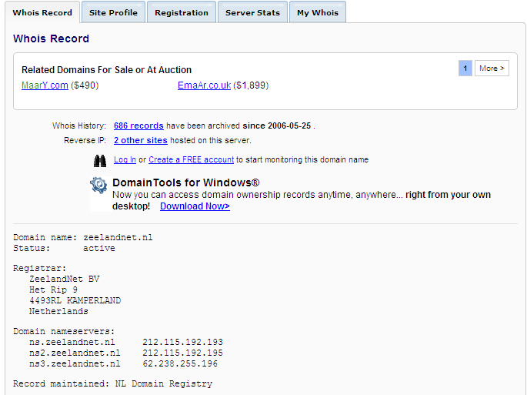
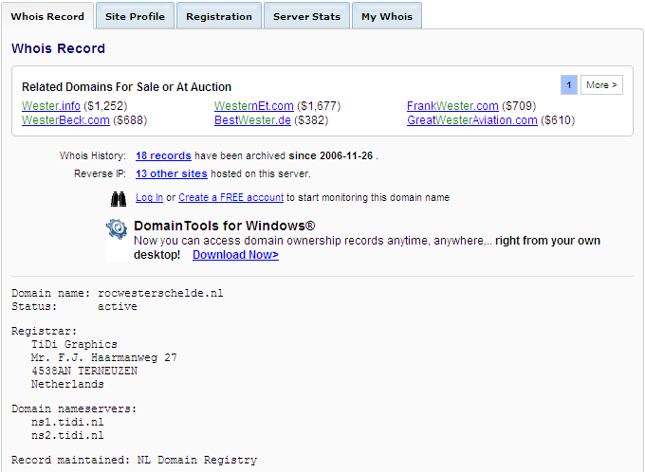
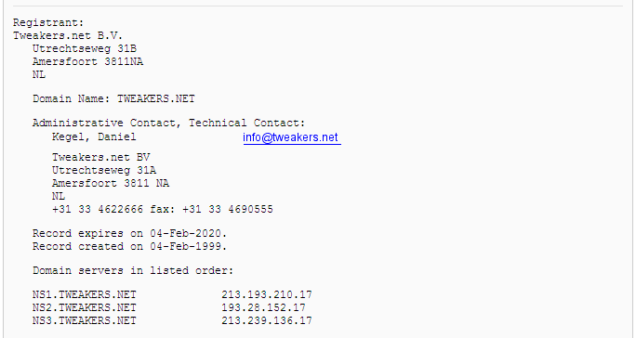
Het achterhalen van domein eigenaren
Van welk domein willen jullie de eigenaar weten?
http://whois.domaintools.com/

Slide 7
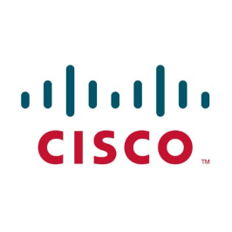
Klasse A,B,&C TCP/IP 4 adressen
1ste 2de 3de 4de octet
IP: 127.0.0. 1
Masker:255.0.0.0
Geeft aan hoeveel octect voor clients beschikbaar zijn
=Localhost adres
Klasse | Bereik eerste octet | Standaardsubnetmasker | Aantal nodes
A /8 | 1-126 | 255.0.0.0 | 16.777.214
B /16 | 128-191 | 255.255.0.0 | 65.534
C /24 | 192-223 | 255.255.255.0 | 254

Slide 8
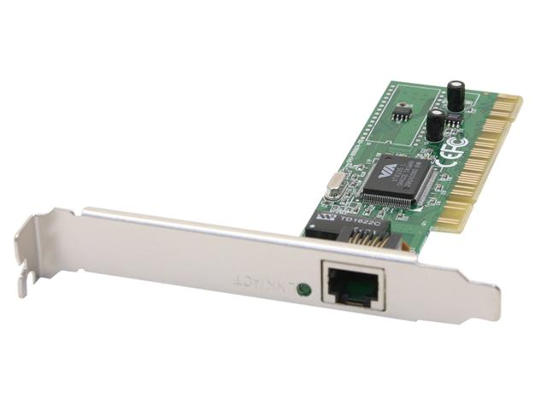
MAC adres en IP toekenning
Elke netwerkkaart heeft een uniek Hardware MAC Adres

Slide 9
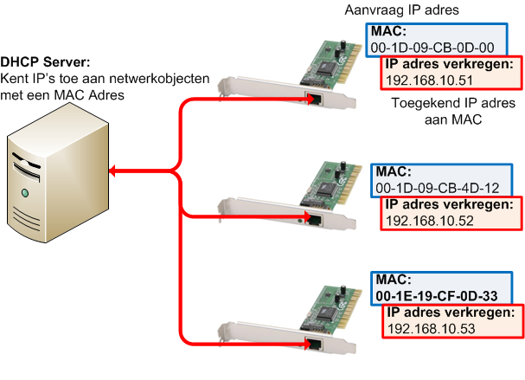
MAC adres en IP toekenning
DHCP Scope:
Van 192.168.10.51
Tot 192.168.10.150

Slide 10
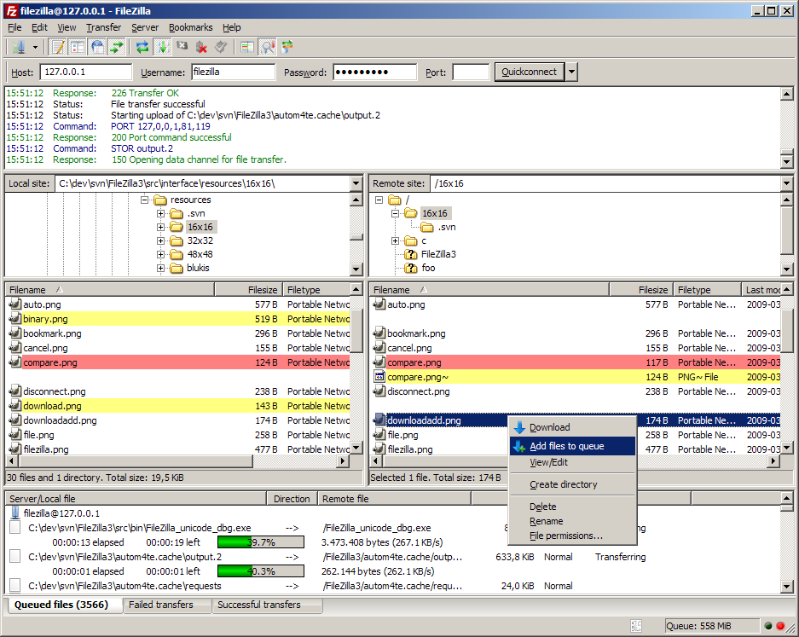
De 7 lagen van het OSI Model
L7
Toepassingslaag
Deze laag communiceert rechtstreeks met de applicatie van de gebruiker, na ontvangst opdrachten van een applicatie start deze netwerkservices waaronder: SMTP: Het Simple Mail Transfer Protocol voor het versturen van E-mail. FTP: Het File Transfer Protocol voor het overdragen van bestanden naar een FTP server DNS & HTTP: Voor het vertalen van domein / computernamen in IP’s (DNS), en het aanvragen van HTTP website services.
L6
Presentatielaag
L5
Sessielaag
L4
Transportlaag
L3
Netwerklaag
L2
Datalink laag
L1
Fysieke laag

Slide 11
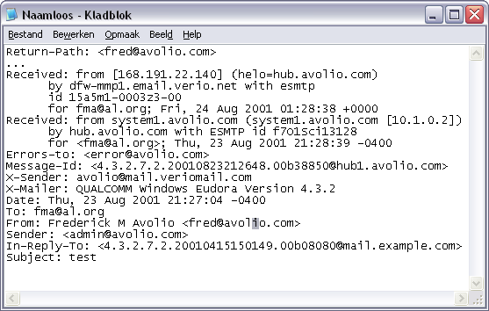
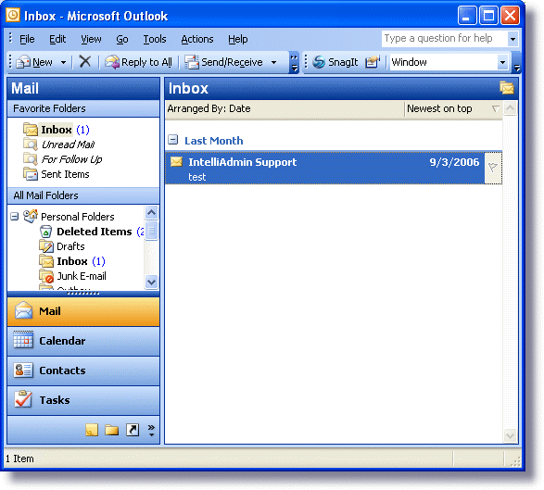
De 7 lagen van het OSI Model
L7
Toepassingslaag
Deze laag is verantwoordelijk voor “taalomzetting”, zo zorgt deze laag er voor dat zowel de zende partij en de ontvangende elkaar kunnen verstaan.
Voorbeeld taalomzetting:
De presentatielaag zet “zichtbare” opdrachten van de gebruiker (b.v. het verzenden van een mail) van de applicatielaag om in een SMTP header waarin de aanvraag in de taal van SMTP wordt beschreven.
L6
Presentatielaag
L5
Sessielaag
SMTP Header
Bevat o.a. e-mail adres
zender & ontvanger
L4
Transportlaag
L3
Netwerklaag
L2
Datalink laag
L1
Fysieke laag
De SMTP header maakt het zenden en ontvangen van mail mogelijk

Slide 12
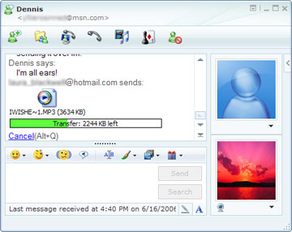
De 7 lagen van het OSI Model
L7
Toepassingslaag
Deze laag wordt ook wel de toepassingsverbindingslaag genoemd. De sessie laag maakt de communcatie tussen twee dezelfde applicaties op verschillende clients mogelijk.
Deze onderhoud namelijk een virtuele verbinding. Bij dataverzending voegt deze laag controlepunten toe. Stel je verzend 10mb en na 8mb te hebben verzonden stopt de verbinding ermee. Dan zoekt de sessielaag het laatste contolepunt op en herzend alleen de data vanaf het laatste controle punt.
L6
Presentatielaag
L5
Sessielaag
Zender
MSN1
L4
Transportlaag
Virtuele verbinding
Netwerklaag
Ontvanger
MSN2
L3
CP3
CP5
Controlepunten
CP2
CP4
CP1
L2
Datalink laag
L1
Fysieke laag
Onderhouden virtuele verbinding tussen applicaties & plaatsen controle punten data zending

Slide 13
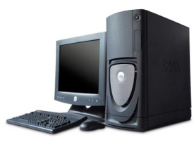
De 7 lagen van het OSI Model
L7
Toepassingslaag
Deze laag is verantwoordelijk voor het controleren van de gegevensstroom op fouten. Deze laag maakt gebruik van twee protocollen voor deze controle: TCP (Transmission Control Protocol) en UDP (User Datagram Protocol).
De controle vind plaats op basis van een “handshake” en waarborgt de pakket overdracht o.b.v. bevestigingpakketten.
Dit vind plaats o.b.v. van het zenden bevestigingspakketen, binnen vastgestelde vensters (vaak 4096 bytes).
Grootte bestand te verzenden: 9000bytes
Venstergrootte: 4500bytes
Pakketgrootte: 1500bytes
L6
Presentatielaag
L5
Sessielaag
1500
1500
1500
L4
Transportlaag
bevestingspakket
L3
Netwerklaag
Handshake: 4500bytes ontvangen?
Nee, zend de 4500bytes overnieuw
Ja, ga door met volgende 4500bytes
L2
Datalink laag
Fysieke laag
1500
1500
1500
L1
1 kb = 1024 bytes

Slide 14
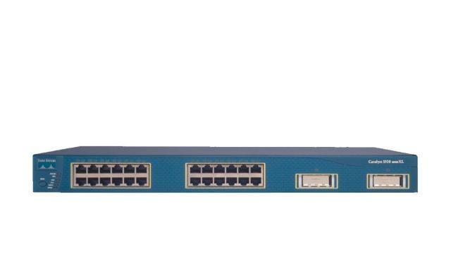
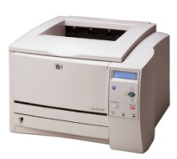
De 7 lagen van het OSI Model
L7
Toepassingslaag
De netwerklaag verzorgt de routing en adressering van pakketten. Het Internet Protocol (IP) adres is een uniek 32-bits adres.
IP adressen worden door deze laag gebruikt voor het onderscheiden van het bron (zender) en bestemmingsadres (ontvanger).
De netwerklaag bepaald het beste pad of route naar een bestemming. Dit m.b.v: RIP: Routing Information Procotocol
OSPF: Open Shortest Path First
BGP: Border Gateway Protocol
Laag 3 routing
Zender 192.168.1.4
L6
Presentatielaag
VLAN1: 192.168.1.x
Netwerksegment A
RIP
L5
Sessielaag
Backbone
L4
Transportlaag
VLAN1: 192.168.2.x
Netwerksegment B
L3
Netwerklaag
VLAN1: 192.168.3.x
Ontvanger 192.168.3.6
L2
Datalink laag
Netwerksegment C
L1
Fysieke laag

Slide 15
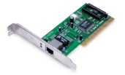
De 7 lagen van het OSI Model
L7
Toepassingslaag
De datalinklaag heeft twee sublagen: Logic Link Control & Media Access Control.
Logic Link Control verzorgt header & trailer toevoegingen t.b.v. Cyclical Reduncancy Check (CRC) deze pariteitberekening borgt borgt dat de uitkomst van de verzonden pakketten en ontvangen pakketten geldig verklaard kunnen worden.
Media Access Control voegt het MAC Adres van de netwerkkaart van de zender & van de ontvanger toe. Een MAC adres is een 12 hexadecimaal cijfer.
CRC pariteitsberekening
L6
Presentatielaag
Zender
Berekende CRC waarden
A= 21
B=33
C=77
L5
Sessielaag
L4
Transportlaag
C
B
A
Netwerklaag
Pakket gegeves
L3
MAC: 00-80-C7-4D-B8-26
MAC: 00-80-C7-4D-B8-26
Berekende CRC waarden
A= 21, Klopt dus geldig
B=55, Ongeldig dus herzenden
C=77, Klopt dus geldig
Ontvanger
L2
Datalink laag
L1
Fysieke laag

Slide 16
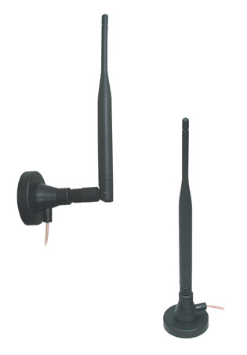
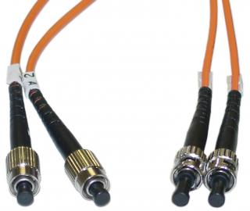
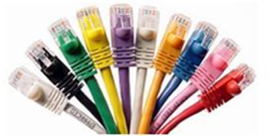
De 7 lagen van het OSI Model
L7
Toepassingslaag
Deze laag wordt ook wel de hardware laag genoemd, de laag verzend “ruwe” gegevens over het netwerk.
Deze laag zet de pakketten om in een binaire indeling: 101000010
De laag maakt en onderhoud verbindingen tussen zender en ontvanger. Gegevens worden in verschillende indelingen aangeboden:
-Elektrische pulsen
-Radiofrequenties
-Lichtpulsen
Fysieke indelingen
L6
Presentatielaag
WIFI antenne = Specifieke Frequentie & Radio golven
L5
Sessielaag
01010101010001101
L4
Transportlaag
Fiber Optic kabel
= Lichtpulsen
UTP kabel
= elektrische pulsen
L3
Netwerklaag
L2
Datalink laag
L1
Fysieke laag

Slide 17
TCP/IP toepassing OSI Model
Communicatie volgens het OSI model
TCP/IP toegepaste communicatie
Zender
Ontvanger
Zender
Ontvanger
Pakket
Toepassingslaag
Toepassingslaag
Pakket
L7
L7
Toepassing
Toepassing
L6
Presentatielaag
Presentatielaag
L6
L5
L5
L5
Sessielaag
Sessielaag
L5
L4
Transportlaag
Transportlaag
L4
L4
Transport
Transport
L4
L3
Netwerklaag
Netwerklaag
L3
L3
Internet
Internet
L3
L2
Datalink laag
Datalink laag
L2
L2
Netwerk interface
Netwerk interface
L2
L1
Fysieke laag
Fysieke laag
L1
L1
Fysiek
Fysiek
L1

Slide 18
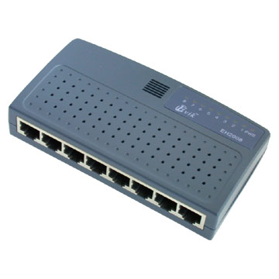
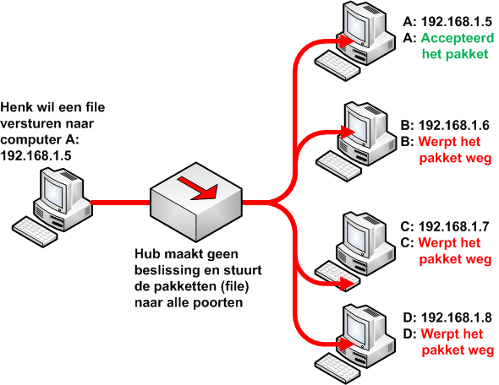
Wat is een hub?
Een hub ook wel repeater genoemd herhaalt layer 1 signalen. En maakt verbindingen met meerdere computers mogelijk.
Eigenschappen: Versterking van het signaal, niet intelligent (maakt geen beslissingen) stuurt alle pakketten naar alle aangesloten nodes
Actieve hub’s versterken het signaal, passieve sturen het signaal alleen door. Tip: actieve hub’s zijn voorzien van een adapter
Plus: Versterking van signaal, relatief goedkoop
Min: Veroorzaakt veel onnodige netwerkverkeer, haalt de prestatie van het netwerk omlaag

Slide 19
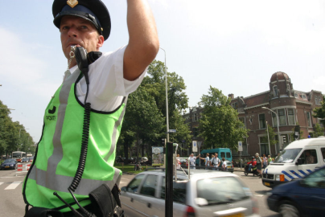
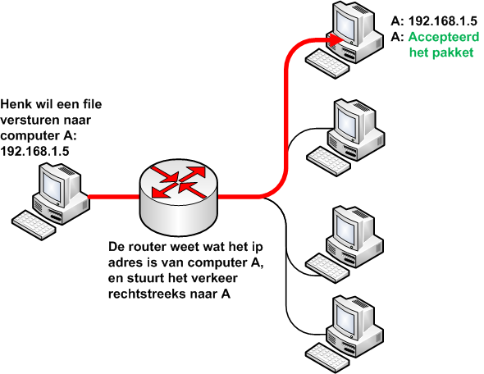
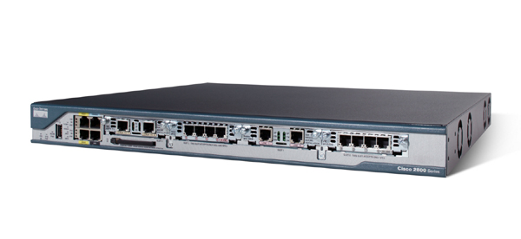
Wat is een router?
Een router verbind netwerken met elkaar (b.v. internet/lan)
Een router is de verkeersagent van het netwerk, hij werkt op de netwerklaag 3 van het OSI model.
De router weet waar nodes zich bevinden en kan het verkeer naar de juiste plaats doorsturen. Dit op basis van het bron (waar komt het verkeer vandaan) en bestemmingsadres (en waar moet het verkeer naar toe).
Een router kan ook op basis van aan te spreken poorten (b.v. 80 voor internet) verkeer naar de juiste bestemming sturen.
Plus: -Maakt verbindingen tussen verschillende netwerken mogelijk -Routeert o.b.v. IP bestemming -Is in staat poorten door te sturen en te blokkeren -Optimaliseert netwerkverkeer
Min: Beschikt over een beperkt aantal poorten

Slide 20
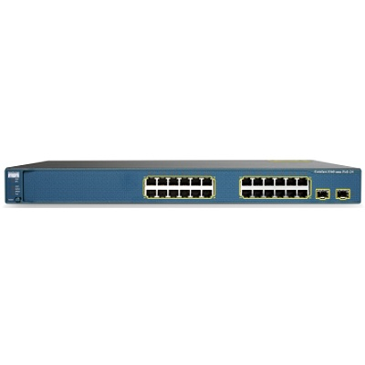
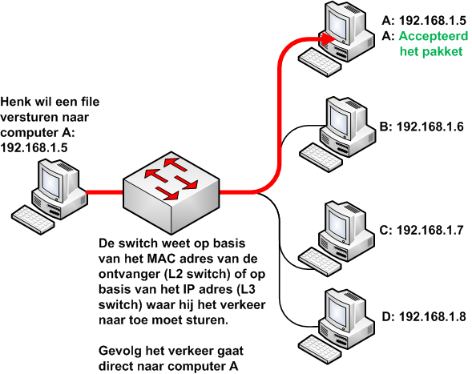
Wat is een switch ?
00-2t-r4-12-32-rr
192 . 168 . 1 .5
Een switch lijkt uiterlijk op een hub, maar maakt beslissingen op basis van een MAC (L2) of IP (L3) adrestabel en kan in tegenstelling tot een hub netwerksegmenten verbinden.
Een switch kan de netwerkbandbreedte onder nodes verdelen.
Netwerksegmenten binnen een switch noem je virtuele LAN’s (L3)
Plus: Versterking van signaal -Maakt verbindingen tussen verschillende netwerken mogelijk -Switched o.b.v. MAC of routeert o.b.v. IP bestemming -Optimaliseert netwerkverkeer
Min: Relatief duur, verschil tussen een hub en een switch is +/- 1000,- euro

Slide 21
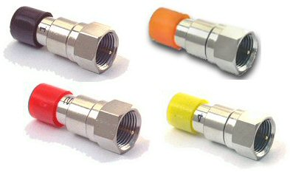
Typologieën: Bus
Bus typologieën vind je haast niet meer, het werd veel gebruikt in de tijd van COAX netwerken. Het grootste nadeel van deze topologie is dat wanneer de backbone stuk gaat alle apparaten in het netwerk niet meer kunnen communiceren.
1 TCP/IP 4 adres per node
10.0.0.3/8
10.0.0.1/8
10.0.0.5/8
Backbone
Drop
Drop
Drop
Drop
Drop
Coax terminators
10.0.0.2/8
10.0.0.4/8

Slide 22
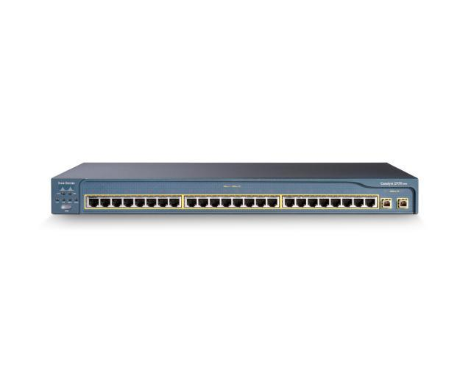
Typologieën: Ster
De Ster topology is 1 van de meeste gebruikte topologien binnen WAN & LAN Netwerken (in combinatie met hybride opstellingen). Nadeel is wel dat alle data naar 1 knooppunt toegaat, zodra het knooppunt wegvalt is er geen datacommunicatie mogelijk.
10.0.0.1/8
1 TCP/IP 4 adres per node
10.0.0.4/8
10.0.0.2/8
10.0.0.3/8

Slide 23
Typologieën: Ring
2 TCP/IP 4 adressen per node
10.0.0.1/8
10.0.0.2/8
10.0.0.11/8
10.0.0.12/8
10.0.0.3/8
10.0.0.4/8
De ring topology wordt wel eens toegepast in verbinding van drie of meerdere bedrijfslocaties (WAN netwerken). Dit type netwerk is gevoelig bij uitval van twee of meer nodes.
10.0.0.5/8
10.0.0.6/8
10.0.0.9/8
10.0.0.10/8
10.0.0.7/8
10.0.0.8/8

Slide 24
Typologieën: Maas
Voordeel: Betrouwbaar
Nadeel: Veel netwerkverkeer
En moeilijk te beheren!
5 TCP/IP 4 adressen per node
10.0.0.21/8
10.0.0.22/8
10.0.0.23/8
10.0.0.24/8
10.0.0.25/8
10.0.0.1/8
10.0.0.2/8
10.0.0.3/8
10.0.0.4/8
10.0.0.5/8
10.0.0.16/8
10.0.0.17/8
10.0.0.18/8
10.0.0.19/8
10.0.0.20/8
10.0.0.6/8
10.0.0.7/8
10.0.0.8/8
10.0.0.9/8
10.0.0.10/8
Dit type netwerken kun je tegen komen in
fijnmazige draadloze netwerken

Slide 25
Typologieën: Hybride
Ster segment A
Ringnetwerk
Ster segment B
Ster segment D
Ster segment C

Slide 26
?
?

